Slide 1
Сенсорное развитие детей
в младшей группе детского сада
Отчет по проекту
Подготовила и провела
воспитатель группы «Радуга»
Кралина Валентина Владимировна
МДОУ «Детский сад № 14» г. Ростов Ярославской обл.
Май 2015 г.

Slide 2
Актуальность проекта:
Сенсорное воспитание детей дошкольного возраста это изучение окружающего мира при помощи восприятия тех или иных явлений, предметов. Помогают ему в этом органы чувств - уши, глаза, нос, язык, рецепторы кожи.
С точки зрения психологов, именно младший дошкольный возраст наиболее благоприятный период для развития основных сенсорных процессов.
Проблема:
Недостаточно сформированная эталонная система у детей.

Slide 3
Цель проекта:
Сформировать у ребенка определенную эталонную систему, научить ребенка применять полученные знания на практике.
Задачи сенсорного воспитания:
Научить ребенка свободно ориентироваться в окружающем пространстве, эмоционально воспринимать красоту мира.
Сформировать у ребенка определенную эталонную систему, которая включает в себя понятия цвета, формы предметов, величины.
Научить ребенка применять полученные знания на практике.

Slide 4
Работа с родителями:
повышение педагогической грамотности родителей в формировании сенсорной культуры дошкольников;
Участие родителей в создании предметно развивающей среды по сенсорному воспитанию.
Сроки реализации проекта:
сентябрь 2014 года – май 2015 года.
Участники проекта:
дети младшей группы «Б» - «Радуга», воспитатели, родители.
Ожидаемые результаты:
Сформировать у ребенка определенную эталонную систему, (улучшить результаты диагностики),
научить ребенка применять полученные знания на практике.

Slide 5
Сенсорные ощущения
зрительное представление;
осязательное представление;
слуховое представление;
обонятельное представление;
вкусовое представление.

Slide 6
Формы работы с детьми
Специально организованная деятельность педагога с детьми
Самостоятельная деятельность
детей
Игровая деятельность детей
Художественно -творческая деятельность детей
Элементы экспериментирования
Развлечения

Slide 7
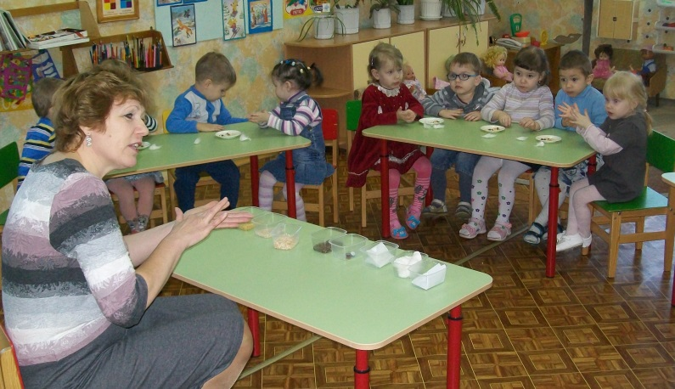
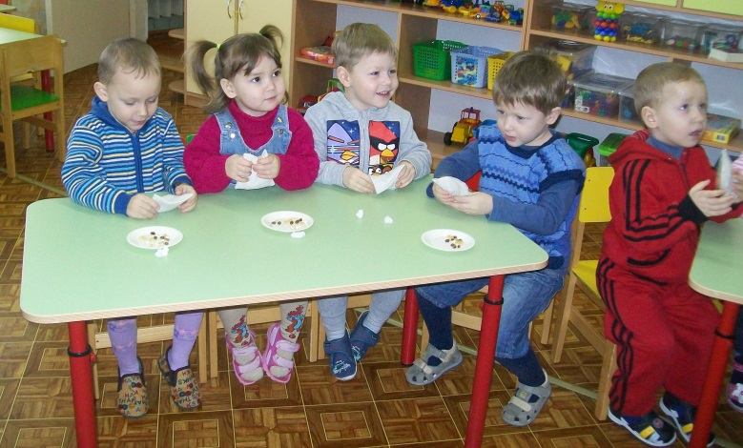
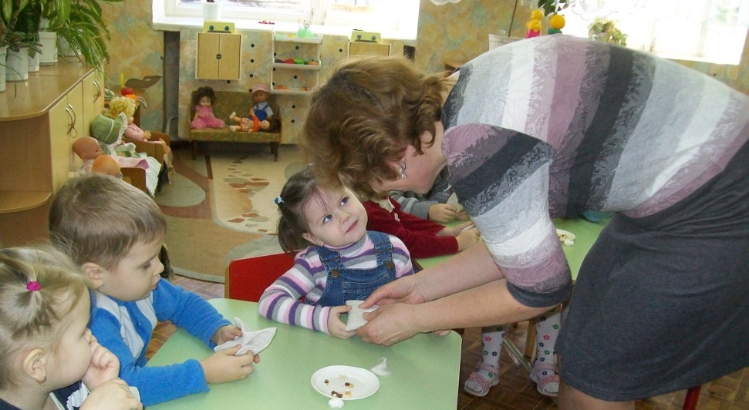
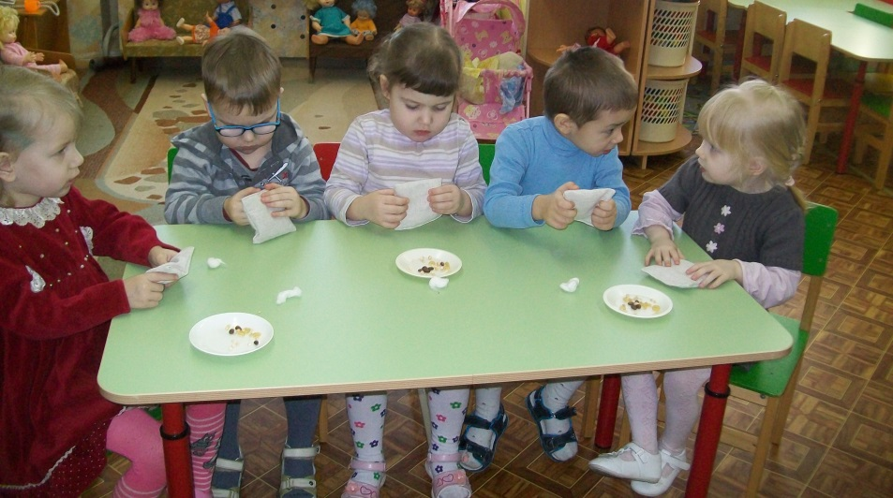
Специально организованная деятельность педагога с детьми
Развитие осязательного представления
Гладкий,
пушистый,
шершавый,
мягкий,
твердый,
тяжелый,
легкий,
холодный,
теплый и др.

Slide 8
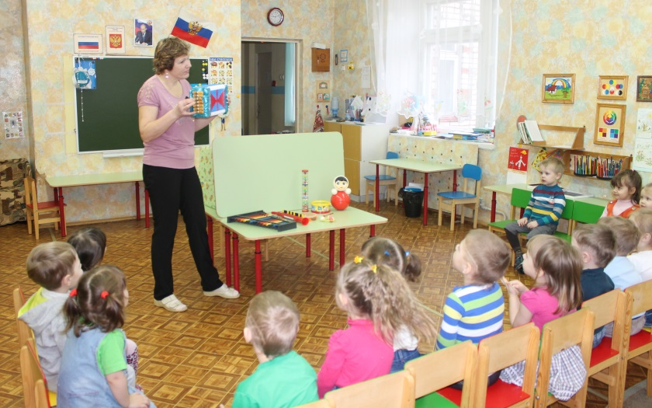
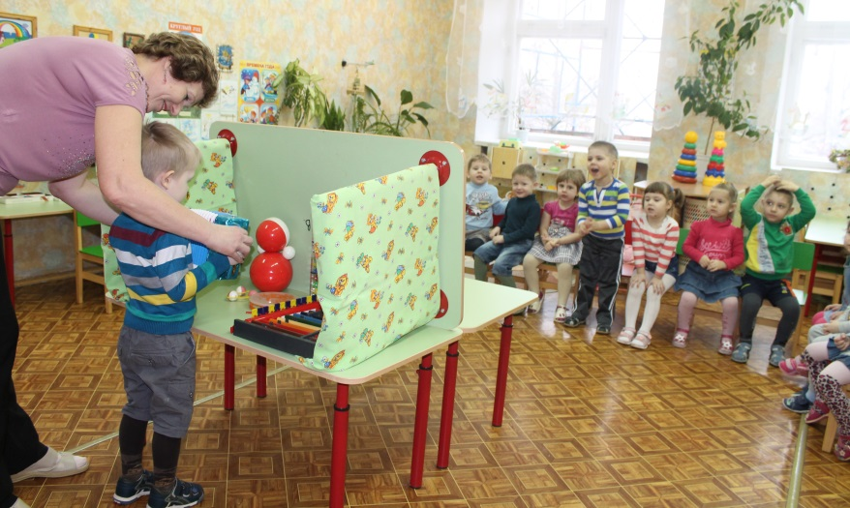
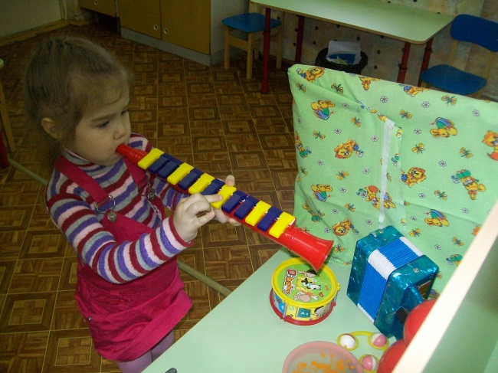
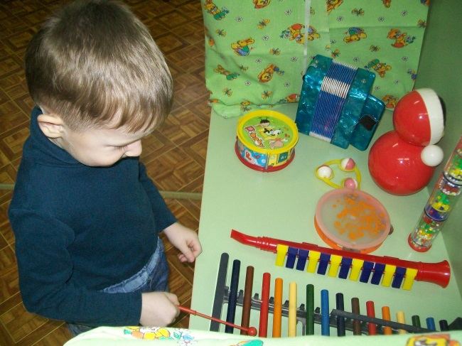
Специально организованная деятельность педагога с детьми
Развитие слухового представления
Угадай,
какой музыкальный инструмент звучит?

Slide 9
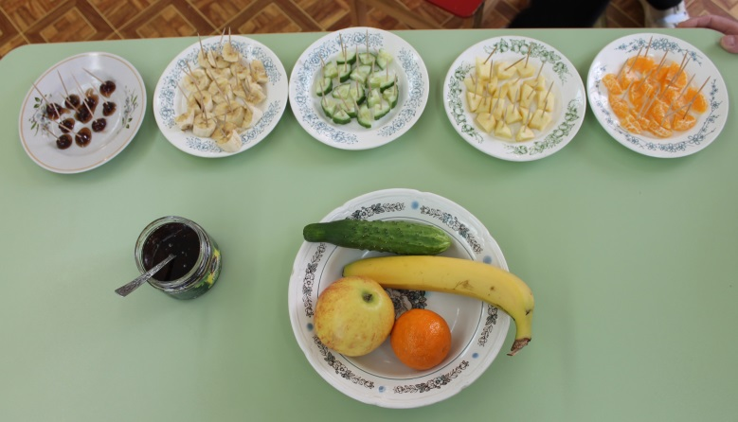
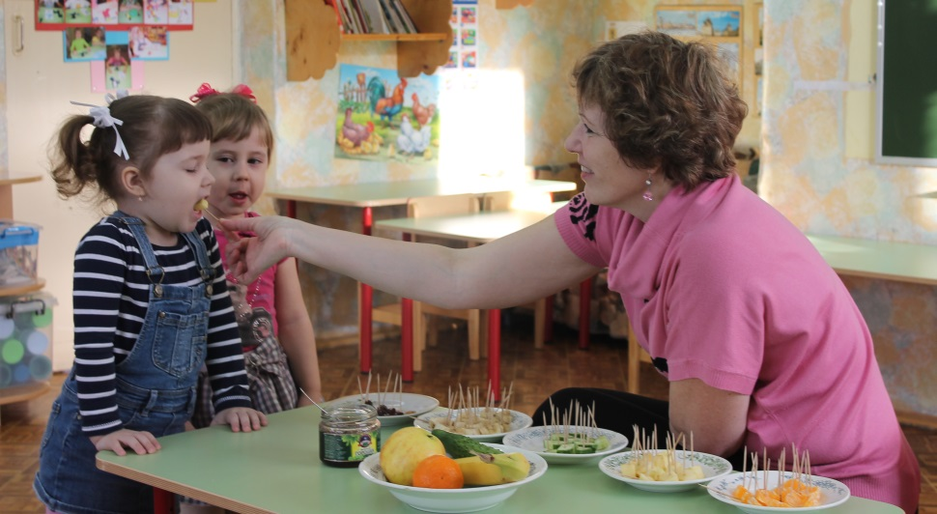
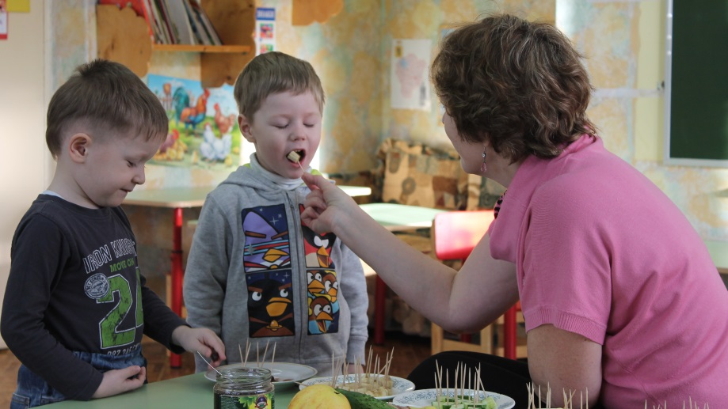
Развитие обонятельного и вкусового представления.
Специально организованная деятельность педагога с детьми
Угадай на
вкус.

Slide 10
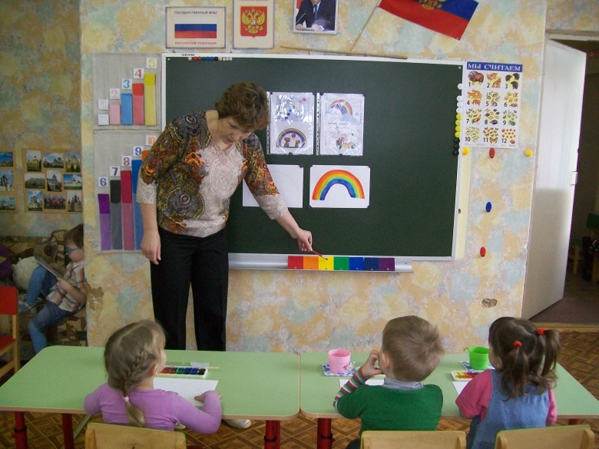
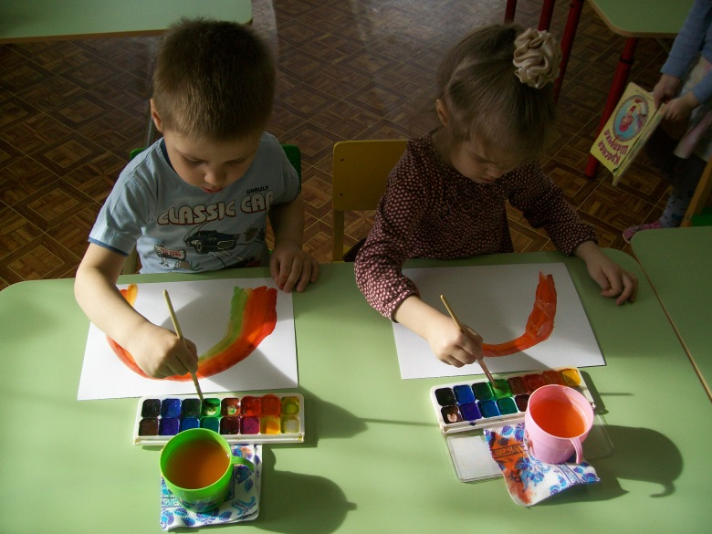
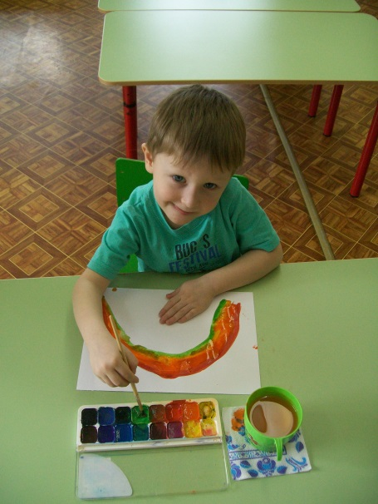
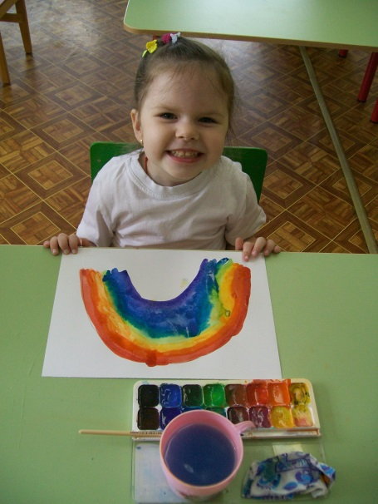
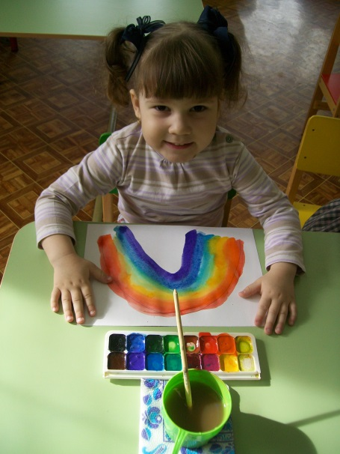
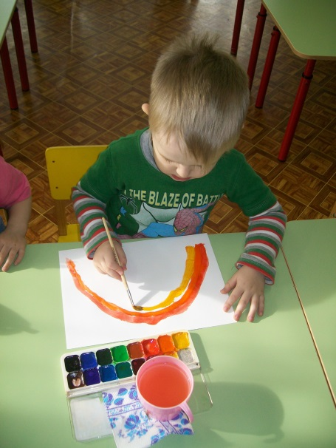
СОД
педагога
с детьми
Развитие зрительного восприятия
– цвет.

Slide 11
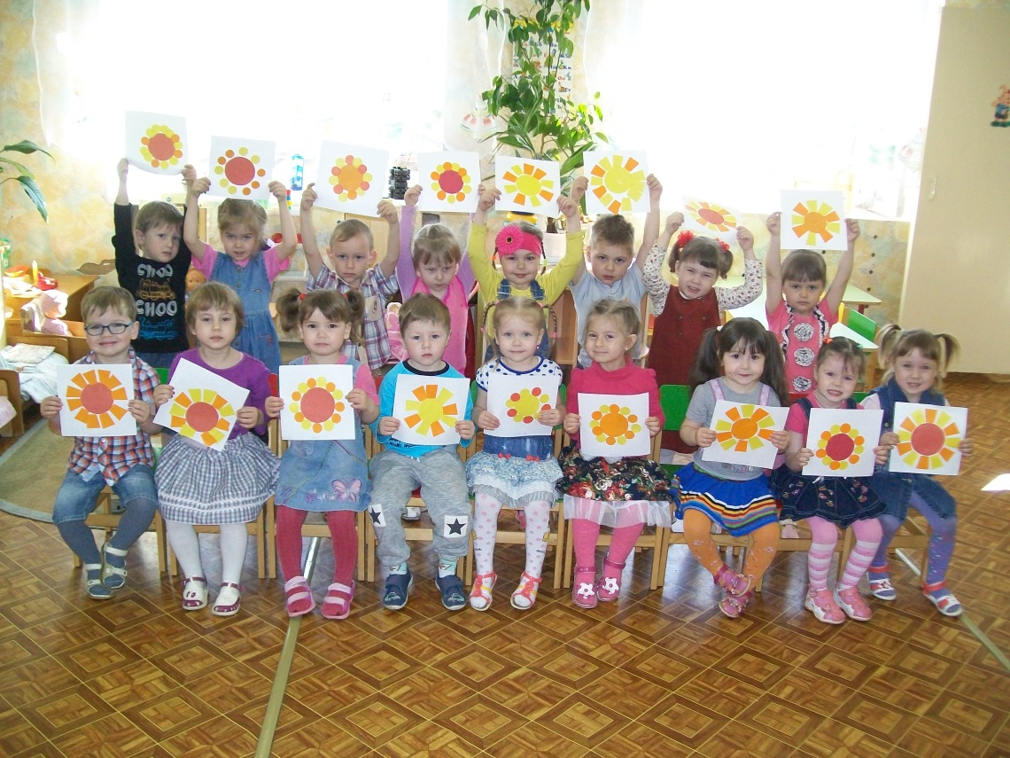
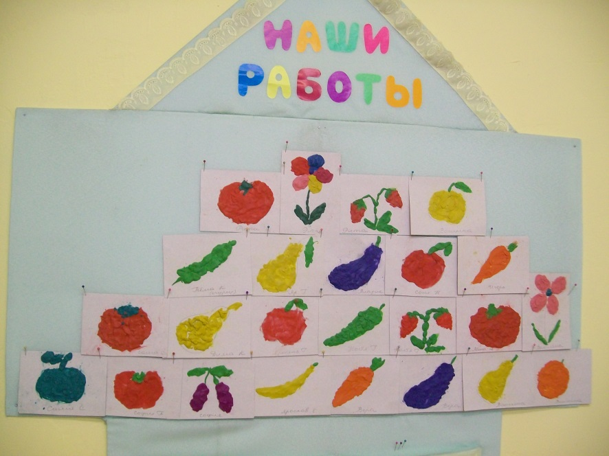
СОД педагога с детьми
Развитие зрительного восприятия
– цвет.
Аппликация –солнышко
(теплый цвет,
несколько оттенков).
Пластилинография – фрукты и овощи.

Slide 12
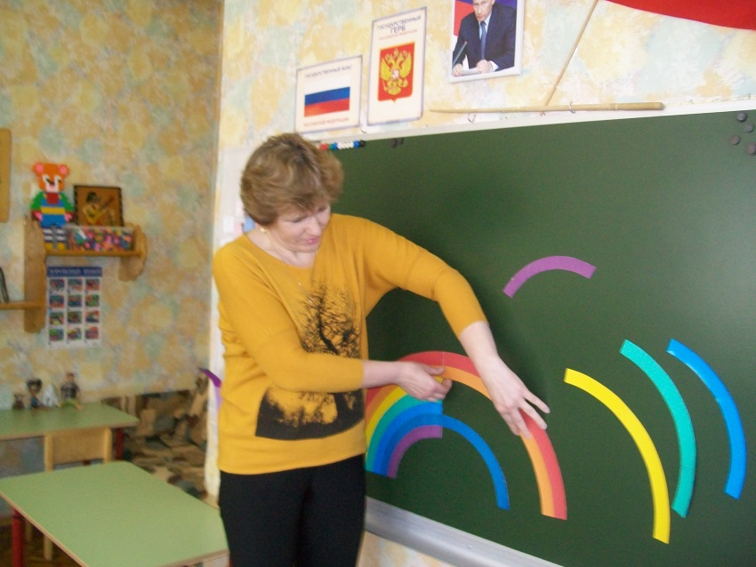
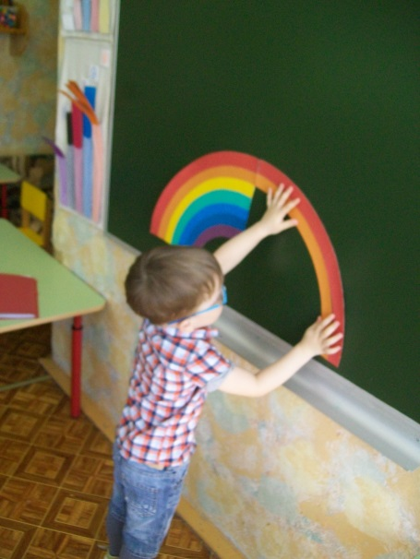
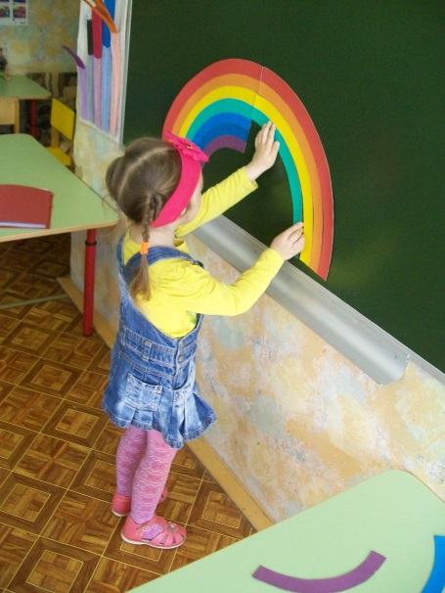
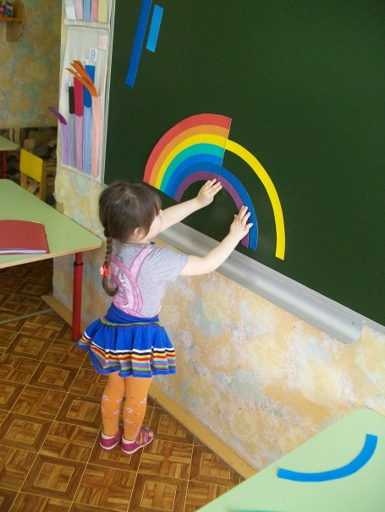
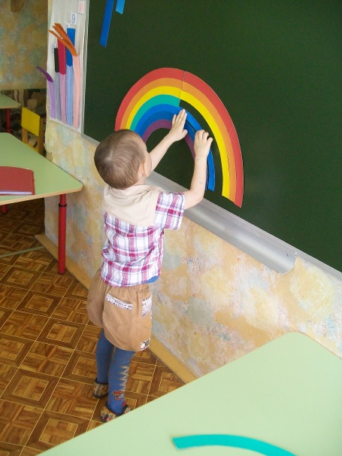
СОД педагога с детьми
Развитие зрительного восприятия
– цвет.
Составление радуги по стихотворению Венгера.

Slide 13
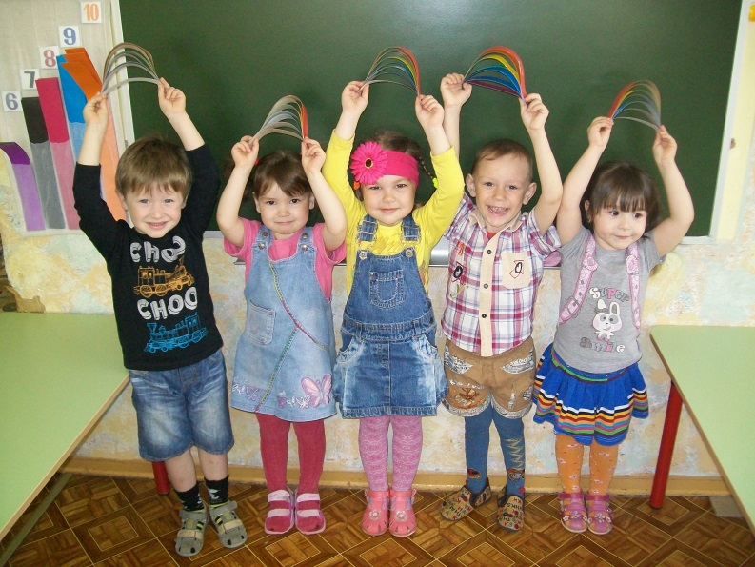
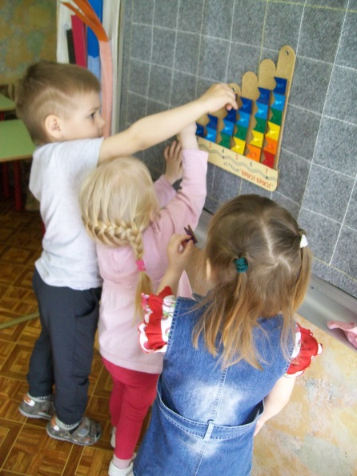
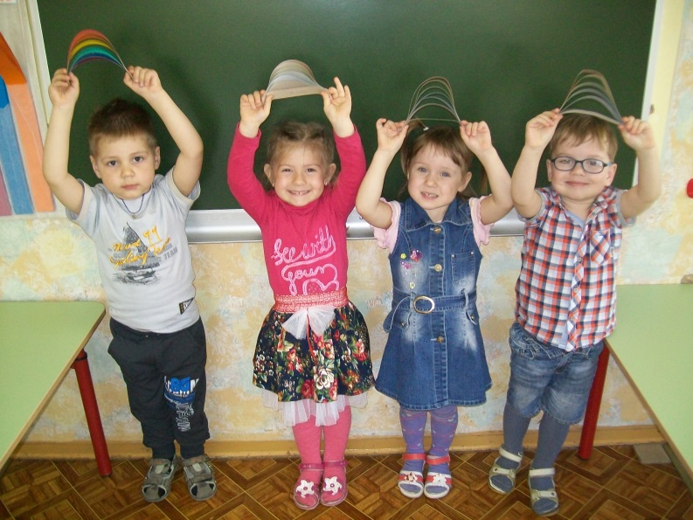
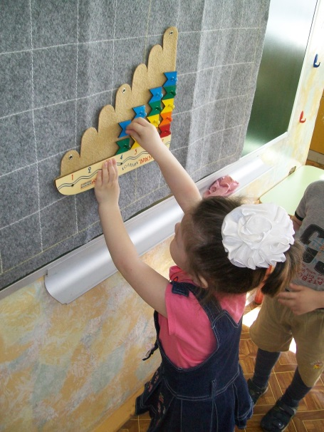
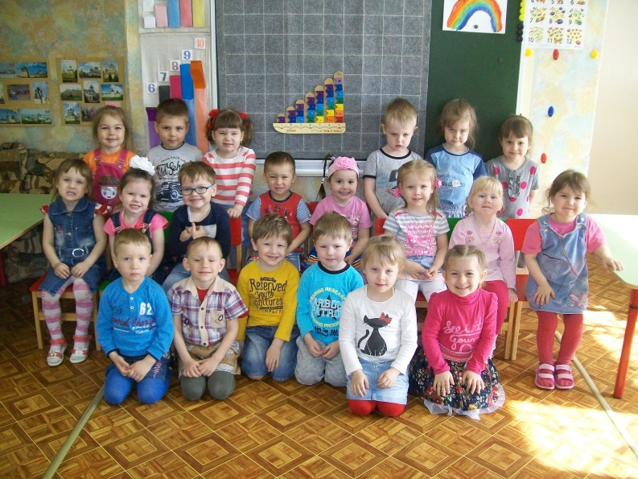
СОД педагога
с детьми
Конструирование радуги из картона.
Кораблик Воскобовича – расположение флажков.

Slide 14
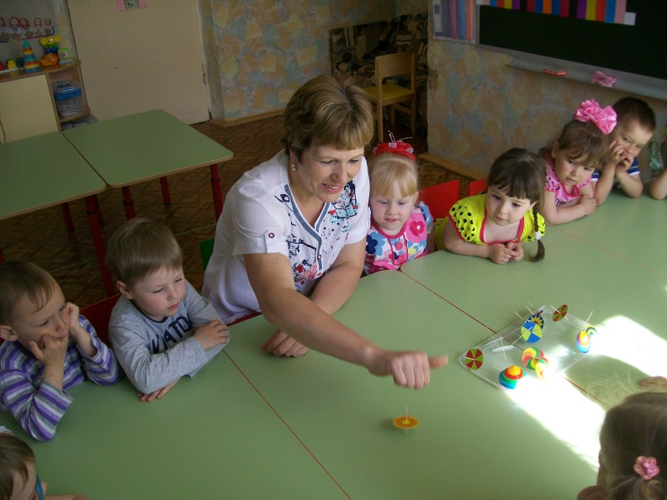
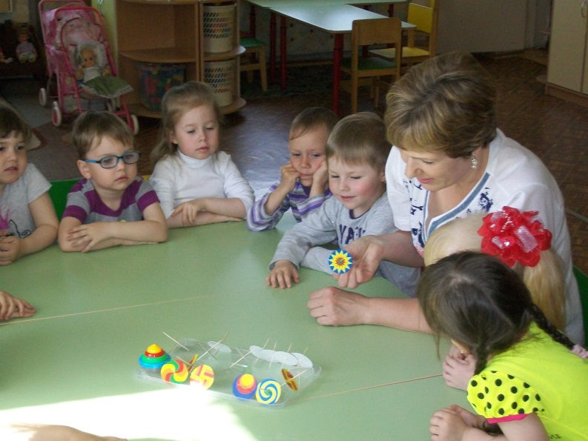
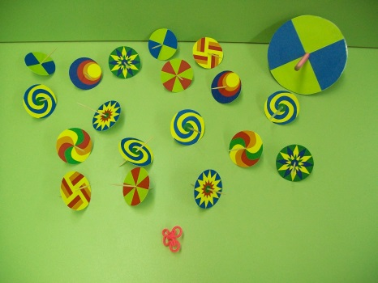
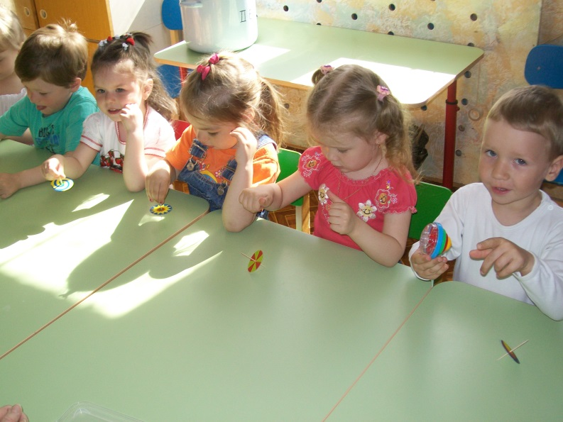
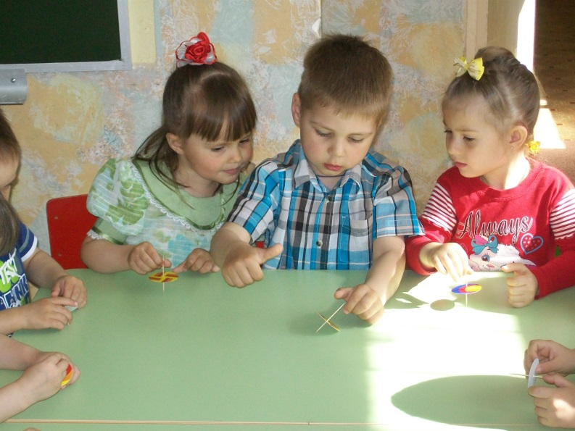
СОД
педагога
с детьми
Опыты с волчками – смешивание цветов.

Slide 15
Предметно-развивающая среда
Слуховое
развитие
Цветовое восприятие
Восприятие
формы и
величины
Центр сенсорного развития
Художественно-творческое развитие
Элементарное экспериментирование
Игры интеллектуального развития и
конструктивных способностей
Развитие тактильной чувствительности
и обоняния
Развитие мелкой моторики

Slide 16
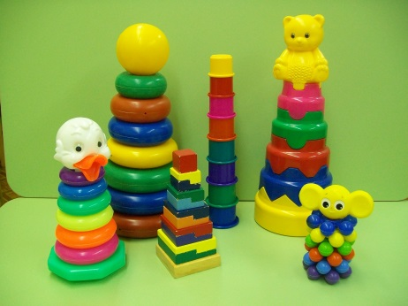
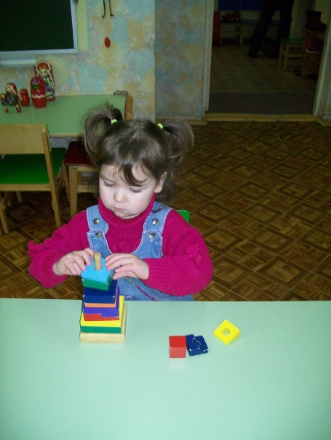
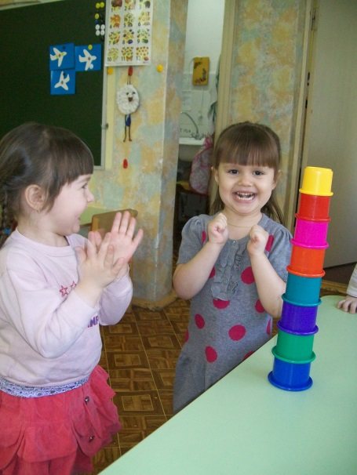
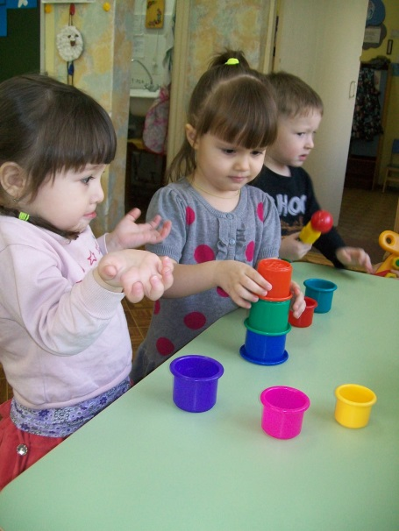
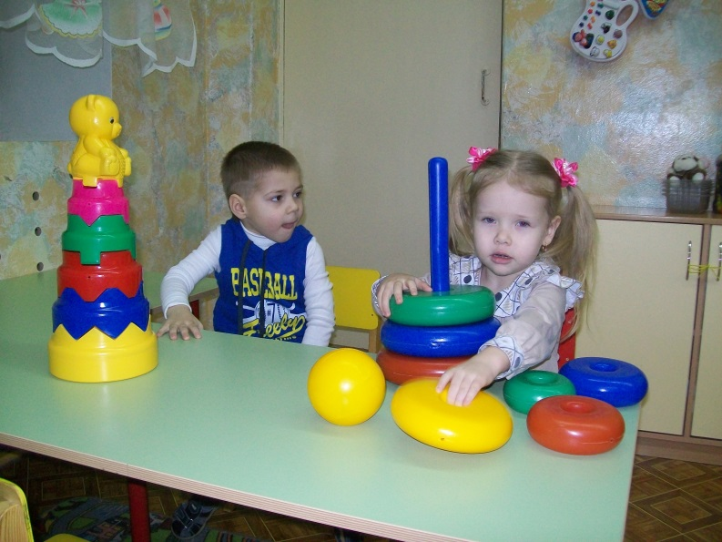
Самостоятельная
деятельность
детей
Игры с различного вида пирамидками.

Slide 17
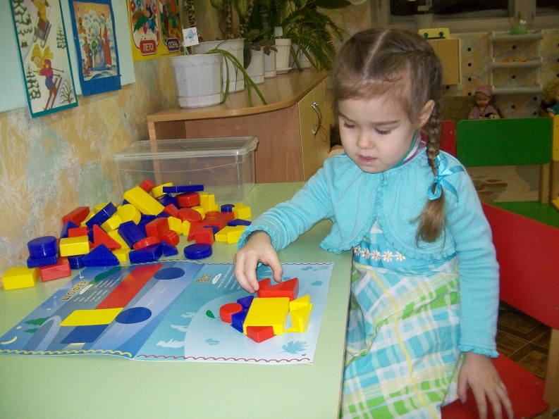
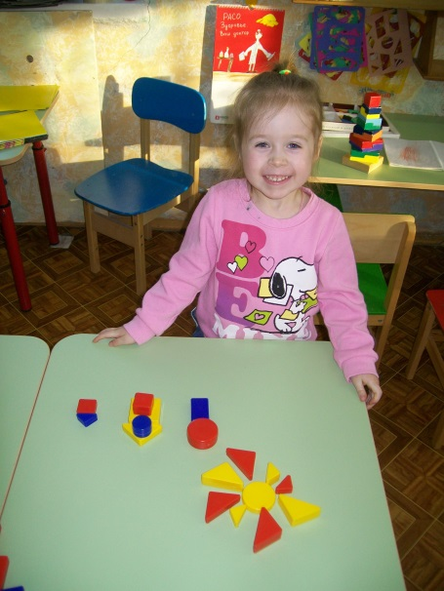
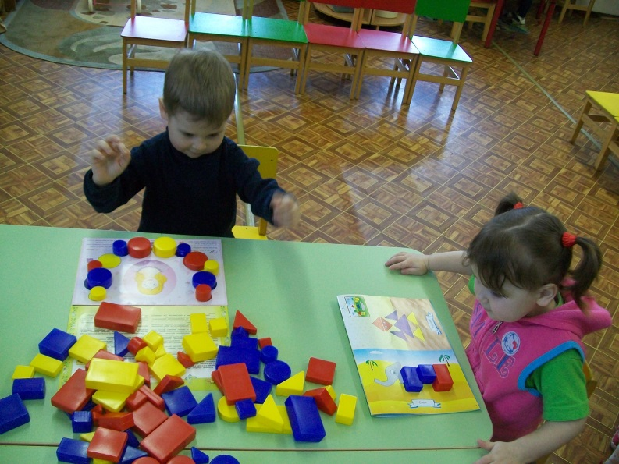
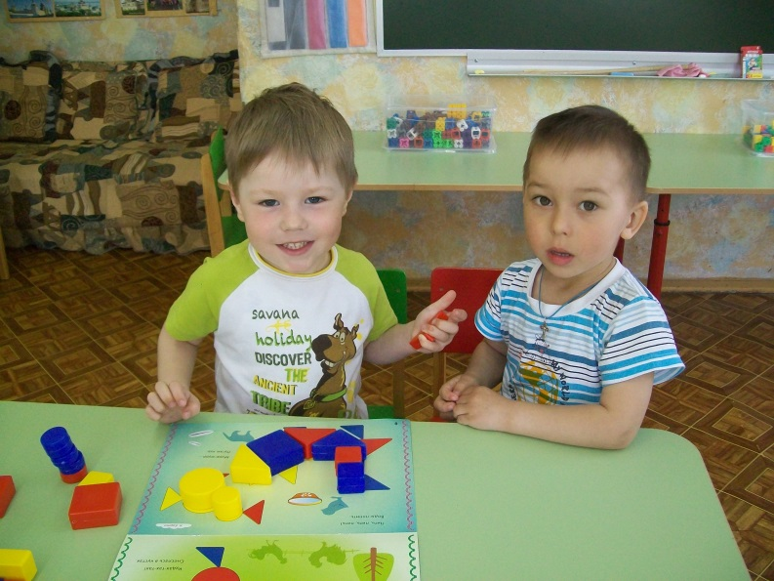
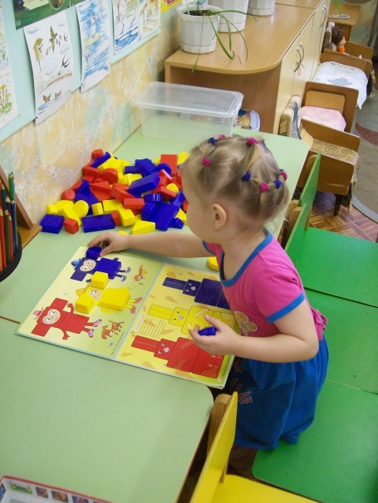
Самостоятельная
деятельность
детей
Игры с блоками Дьенеша

Slide 18
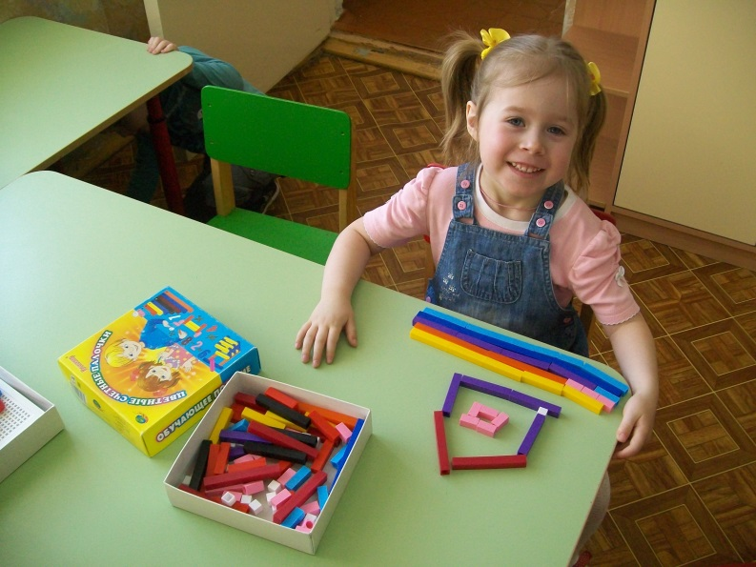
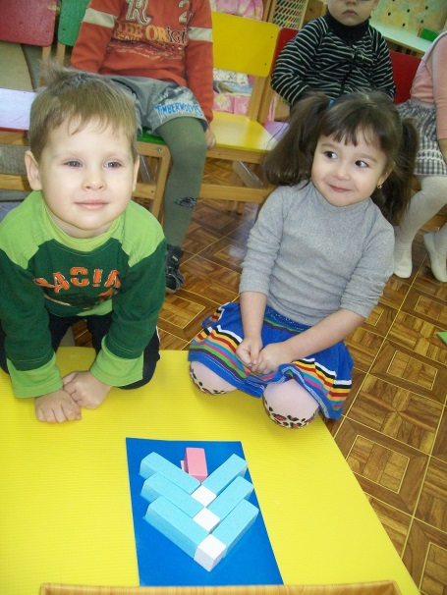
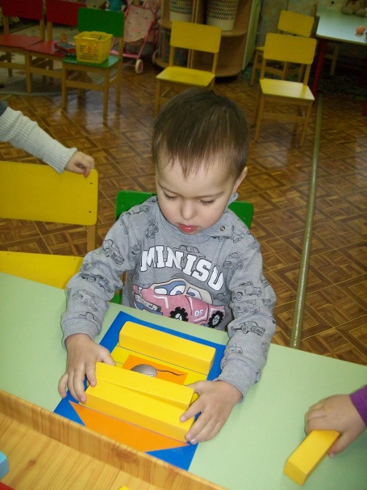
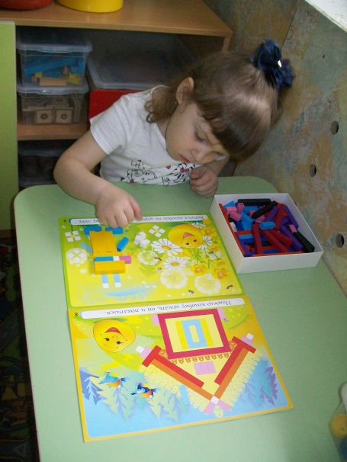
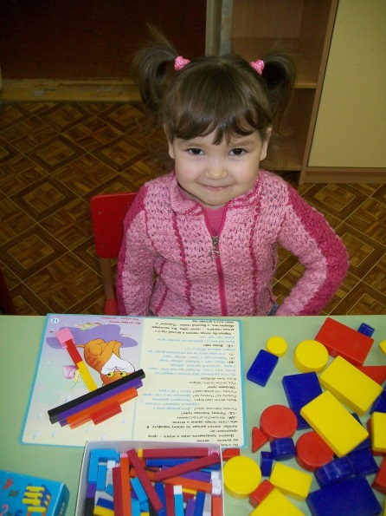
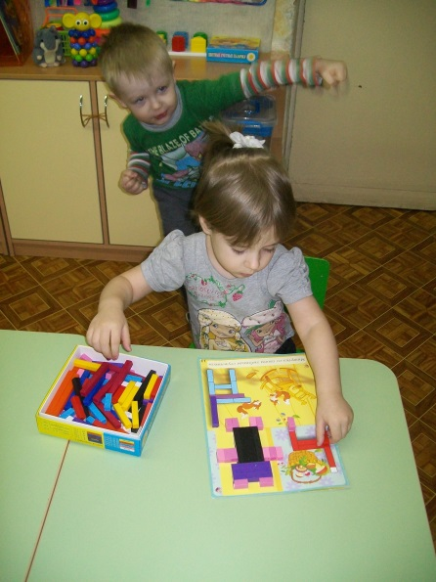
Самостоятельная
деятельность
детей
Игры с палочками Кюизенера

Slide 19
Самостоятельная
деятельность
детей
Застежки,
шнуровки.

Slide 20
Самостоятельная
деятельность
детей
Игры с бусами,
сенсорный куб.

Slide 21
Самостоятельная деятельность детей
Пальчиковый театр, мозаика, игры с завинчиванием.

Slide 22
Самостоятельная
деятельность
детей
Матрешки, построение сериационного ряда из
наборов, сделанных своими руками.

Slide 23
Самостоятельная деятельность детей
Пазлы,
игры «Подбери по форме»,
вкладыши.

Slide 24
Самостоятельная деятельность детей
Конструкторы
«Черепашки» и
Коврограф «Ларчик»
Воскобовича.

Slide 25
Самостоятельная
деятельность
детей
Игры с песком на прогулке,
сюжетно-ролевые игры,
настольные игры –
везде прослеживается
сенсорное
развитие
детей.

Slide 26
Работа с родителями
Проведение родительского собрания, где я показала презентацию-консультацию по теме сенсорного развития через игровые упражнения.
Помощь родителей в создании развивающей среды группы.

Slide 27
Развлечения.
Показ
сказки
о радуге.

Slide 28
Развлечения – «Праздник радуги»

Slide 29
Дизайн и оформление
группы

Slide 30
Спасибо за внимание

